Slide 1
МБУ ДО
«Станция юных техников»
Динамическая
игрушка
Зайка
Автор: педагог дополнительного образования
Шулепова Ольга Ивановна,
руководитель объединения «Едем, плаваем, летаем»
Озерск
2021

Slide 2
Презентация предназначена для обучающихся первого года обучения.
Цель: изготовление динамической игрушки своими руками, чтобы она была интересной, выполняла движение.
Задачи:
познакомить с понятием динамическая игрушка;
развивать мелкую моторику рук, внимание;
воспитывать желание выполнить поделку;
воспитывать аккуратность, умение доводить начатое дело до конца.

Slide 3
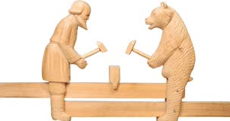
История
Самая древняя подвижная игрушка найдена в Египте и датируется 3 тысячелетием до н. э. Это была шагающая фигурка быка. Для того, чтобы он шагал, покачиваясь из стороны в сторону, в изготовлении был использован закон маятника.
Примерно в XVIII в. деревянные игрушки стали делать подвижными и на Руси.

Slide 4
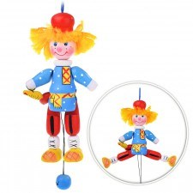
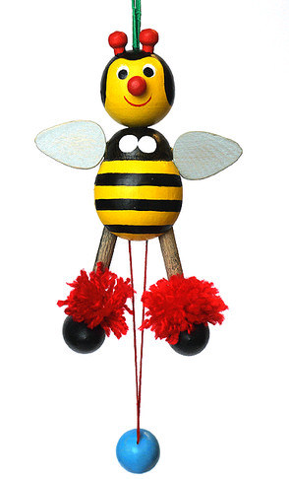
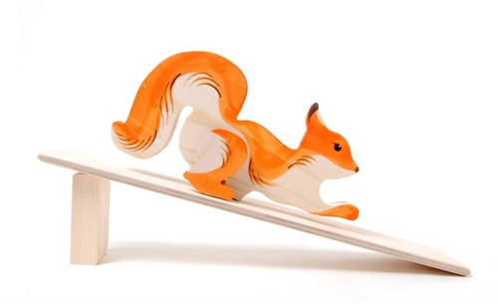
Динамическая игрушка – это практически первое знакомство детей с законами физики. Как правило, все игрушки этой группы отображают различный характер движения предметов, их частей и взаимодействия между собой.

Slide 5
Разновидности динамических игрушек
Игрушки этого типа можно условно поделить по характеру движения:
Игрушки – качалки
Крутящиеся (юла, волчок)
Качающиеся (неваляшки, лошадки – качалки)
Лазающие и кувыркающиеся (клоун – верхолаз)
Шагающие игрушки (шагающие куклы, скачущая белка)

Slide 6
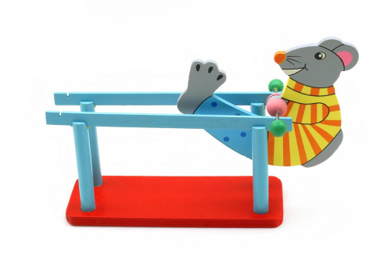
Педагогическое значение динамической игрушки.
Во все века динамическая игрушка имела большое значение в развитии и воспитании детей. Она развивает терпение, учит контролировать движения, развивает мелкую моторику. Такие игрушки помогают развивать речь, занять ребенка.

Slide 7
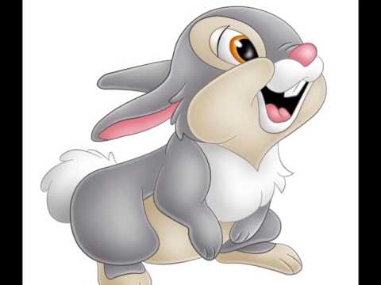
Материалы и инструменты
Плотная бумага или картон
Цветная бумага
Фломастеры
Ножницы
Линейка
Простой карандаш
Клей ПВА

Slide 8
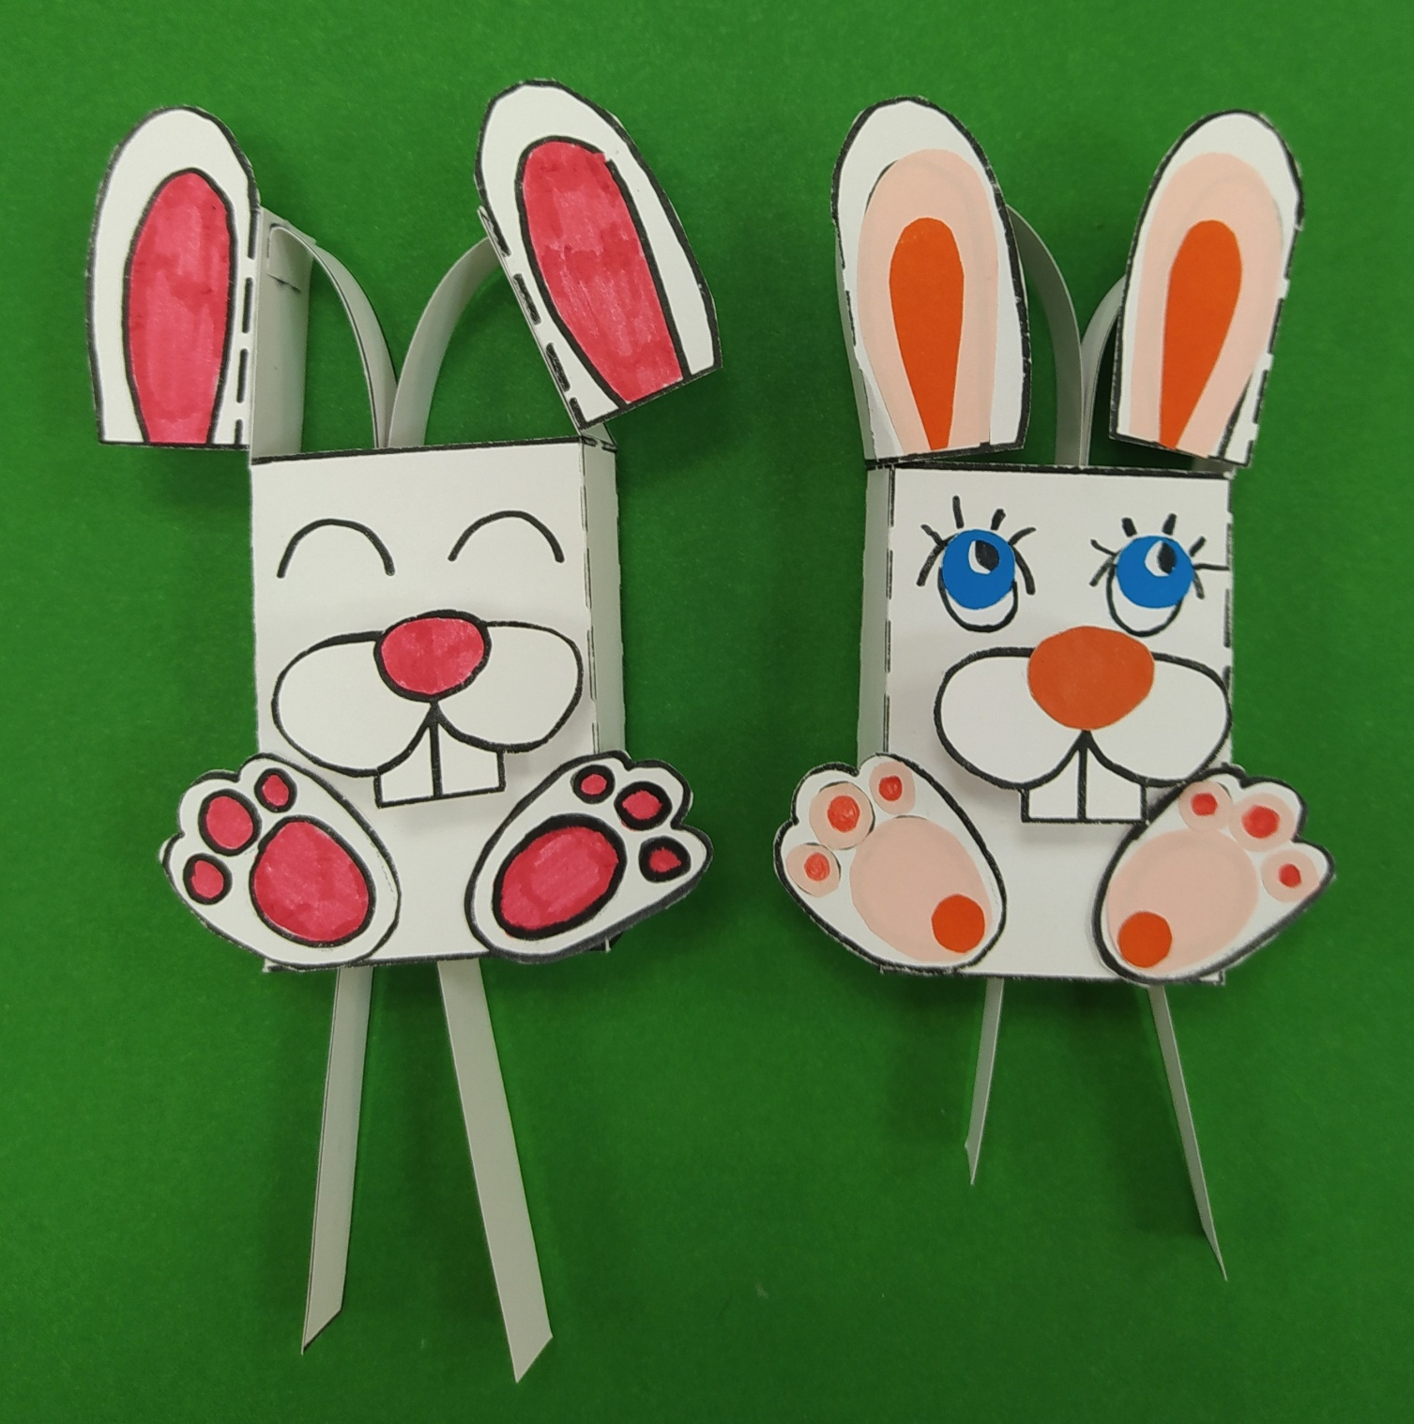

Slide 9
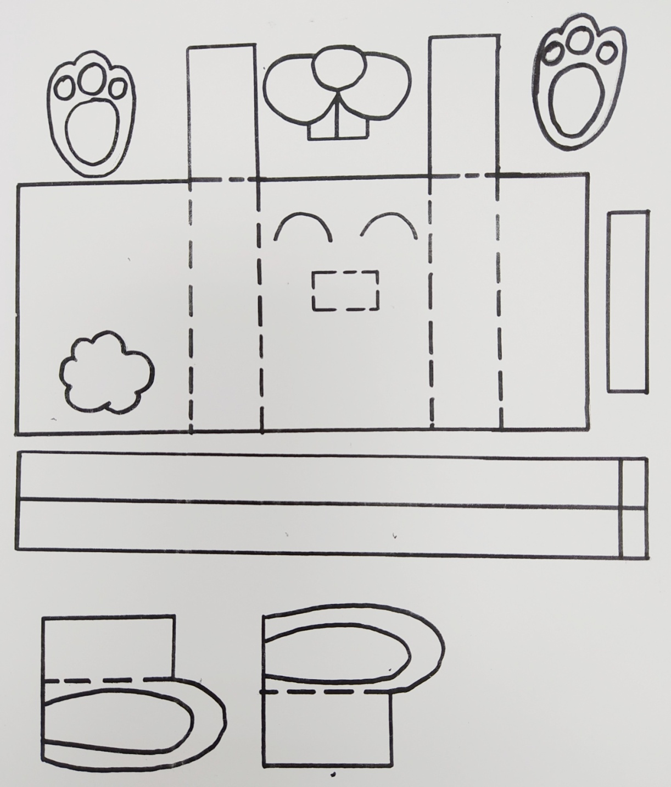
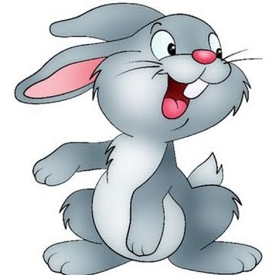
Распечатать чертеж.

Slide 10
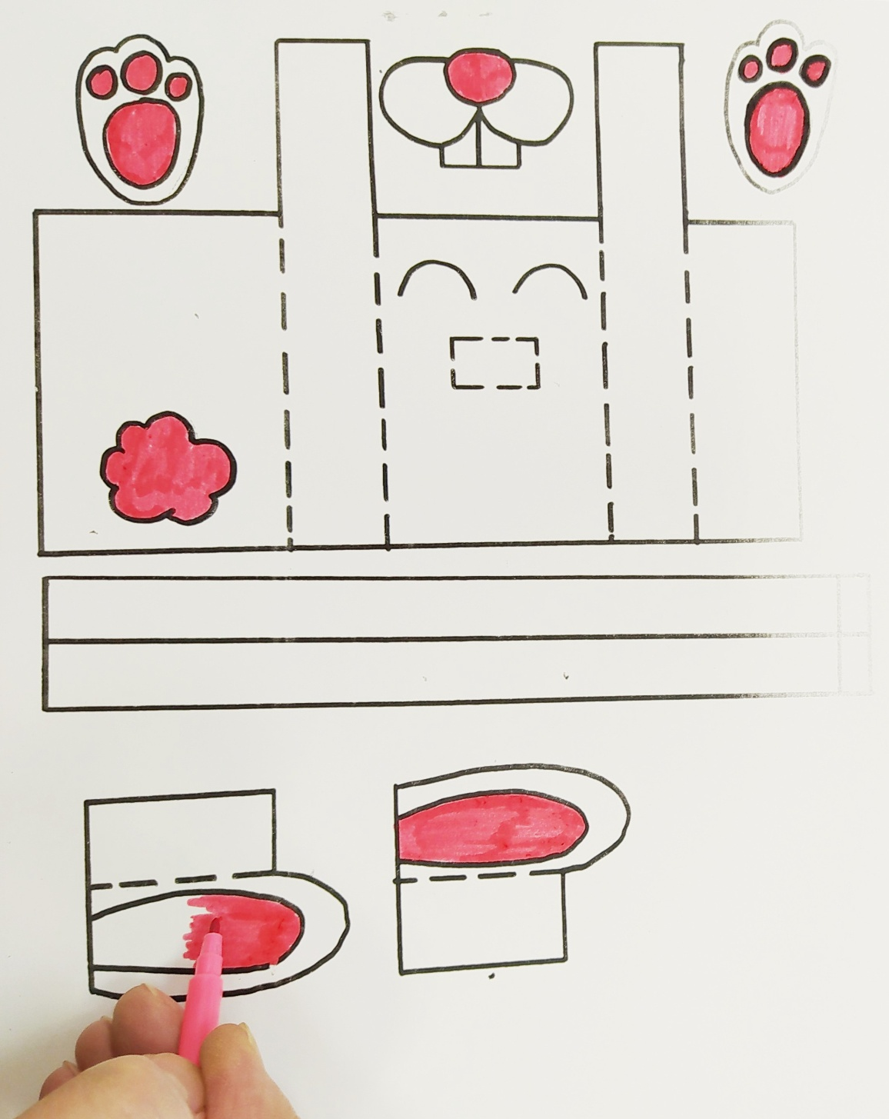
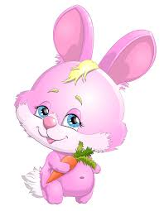
Раскрасить или …

Slide 11
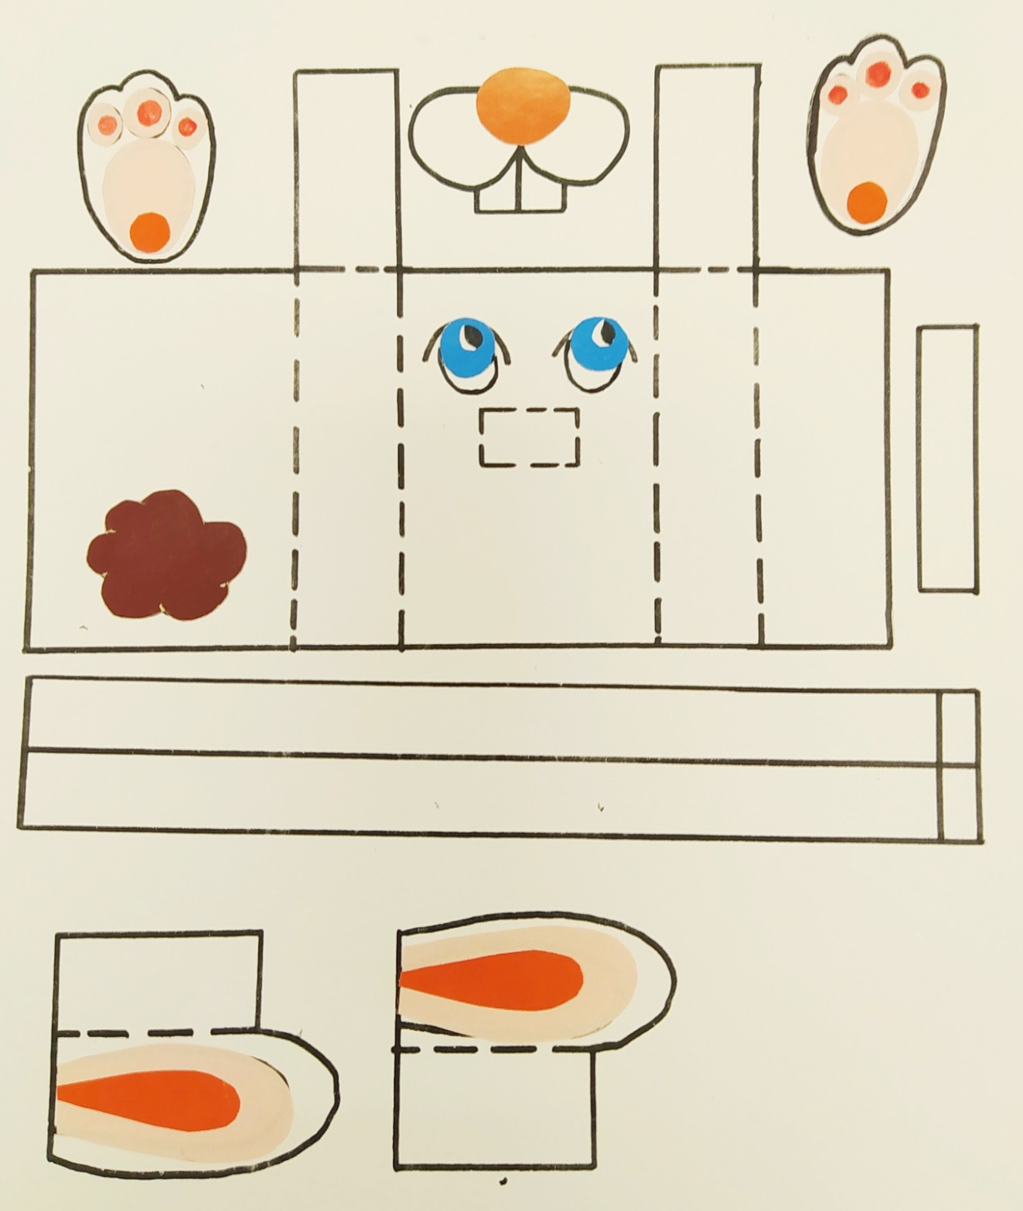
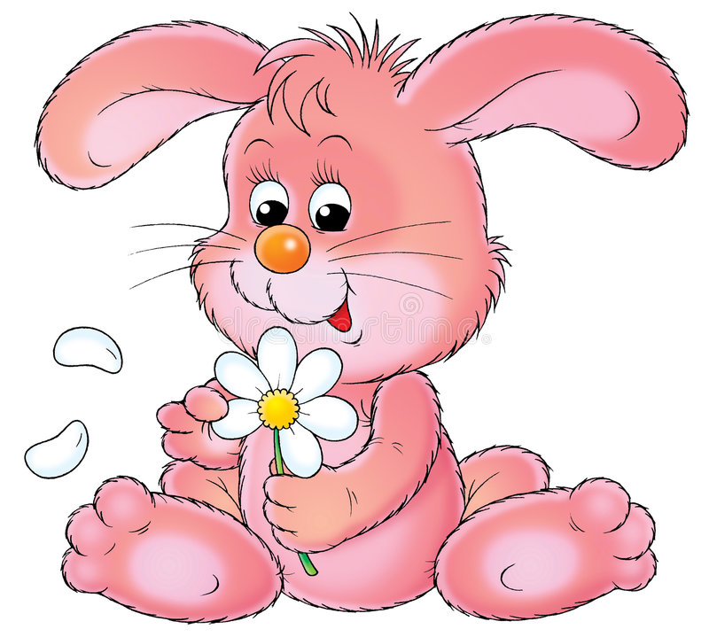
Оформить аппликацией.

Slide 12
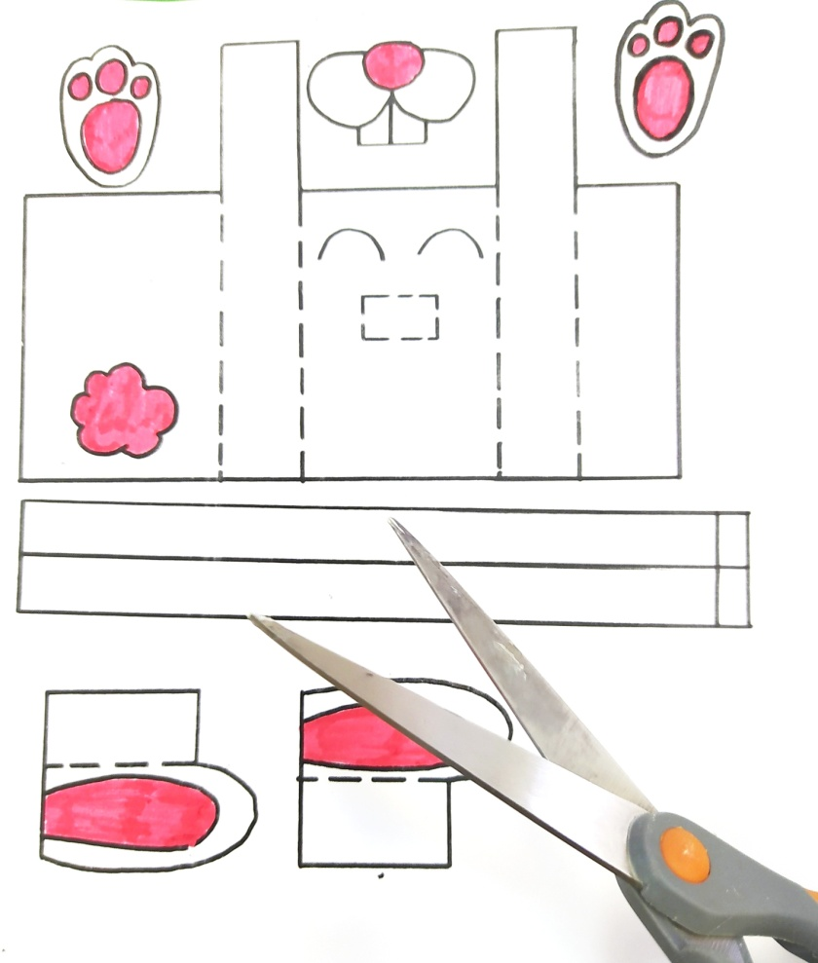
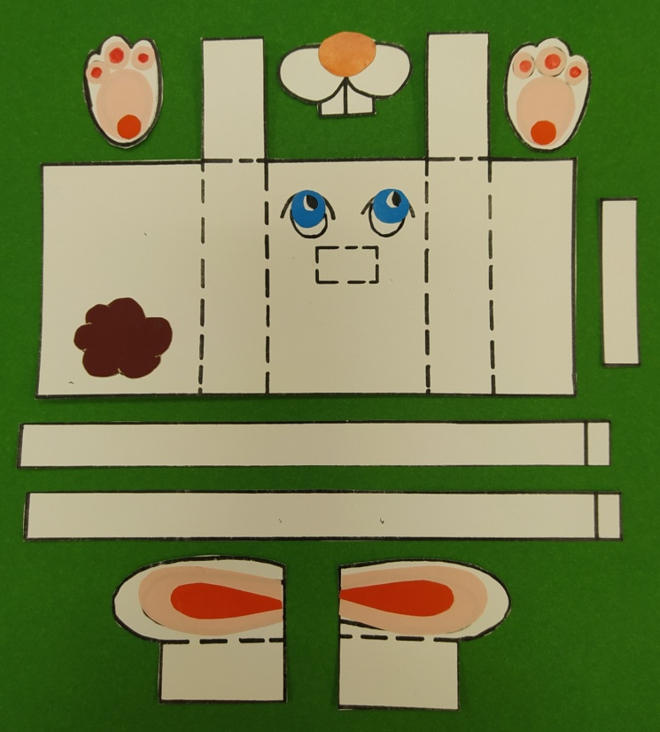
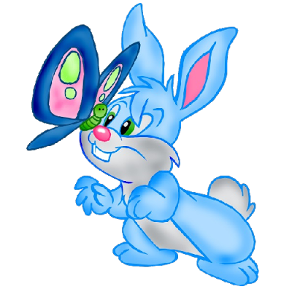
Вырезать детали.

Slide 13
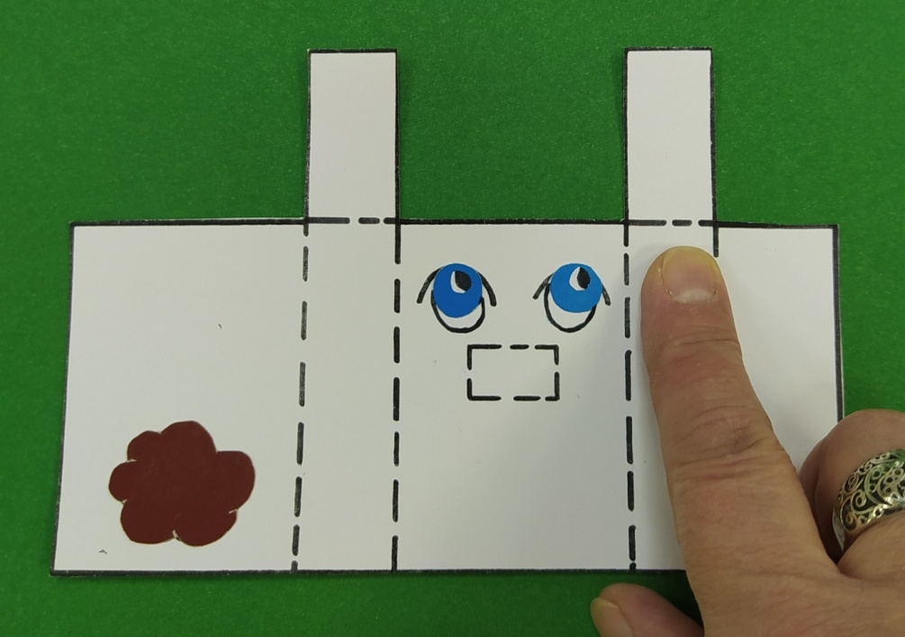
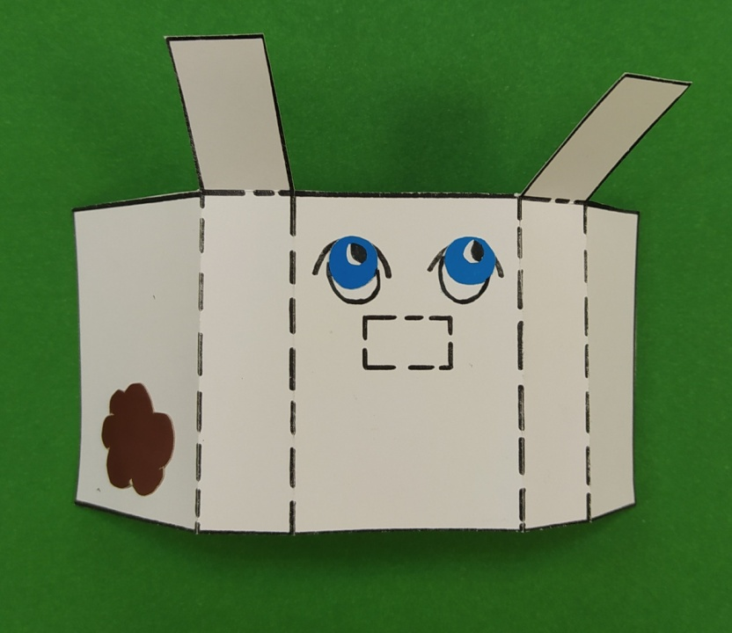
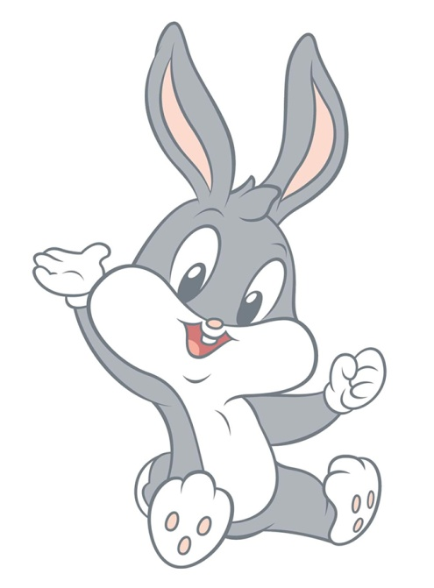
По пунктирным линиям проработать линии сгиба.
Согнуть.

Slide 14
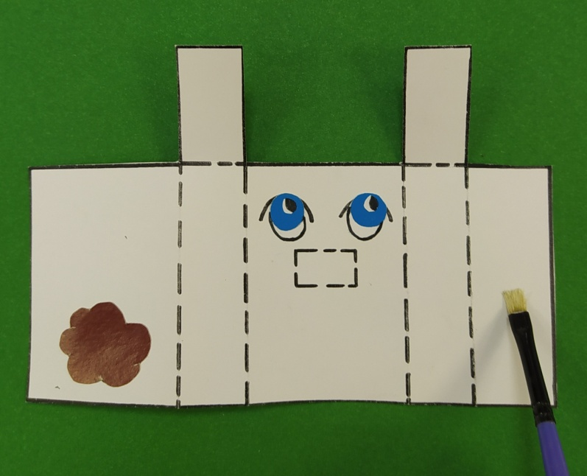
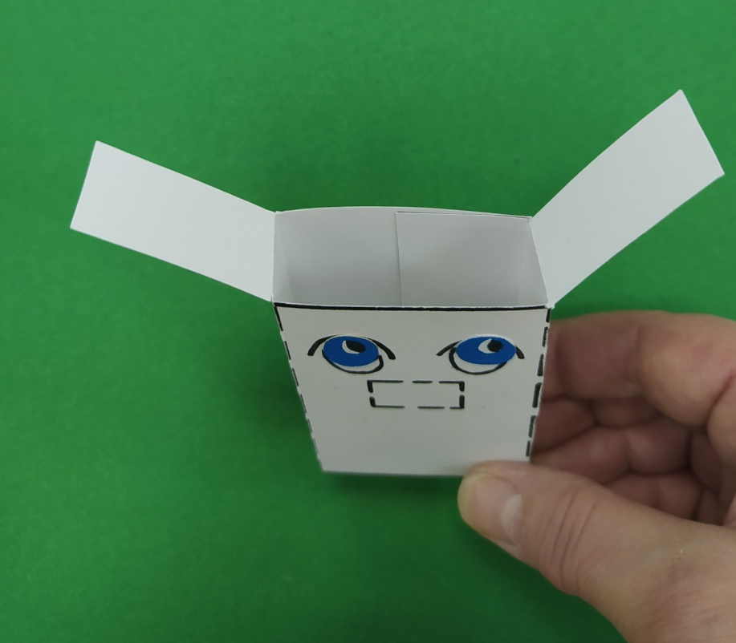
Нанести клей на прямоугольник.
Склеить концы вместе, образуя «коробочку».

Slide 15
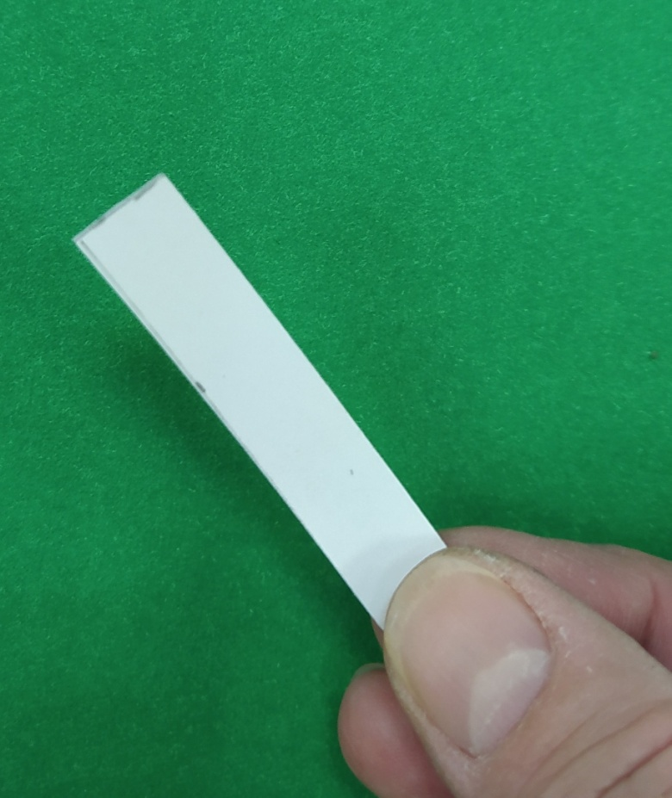
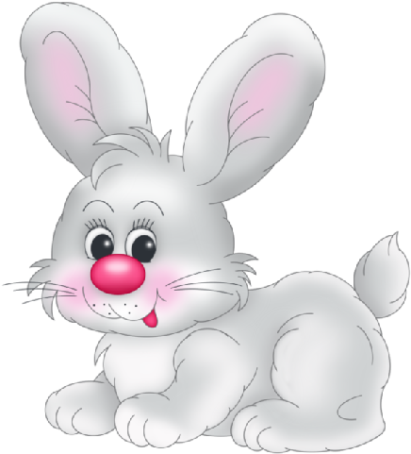
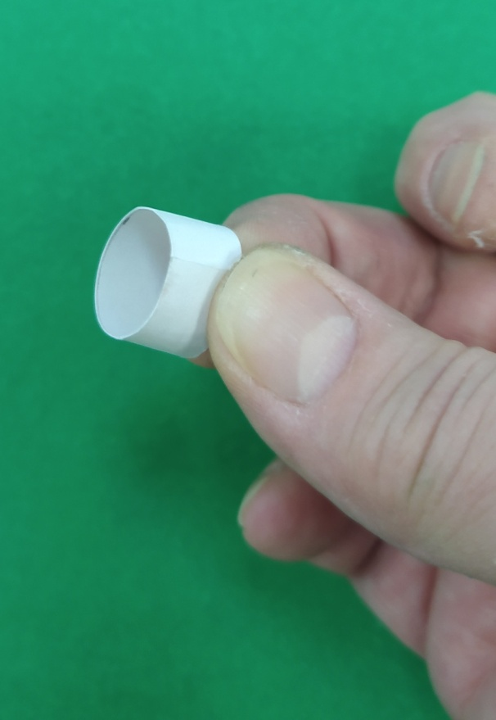
Взять маленькую полоску. Нанести клей на один конец.
Склеить концы вместе, образуя петельку.

Slide 16
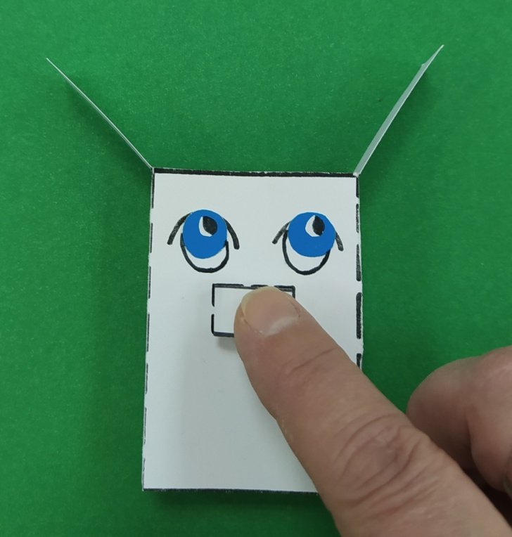
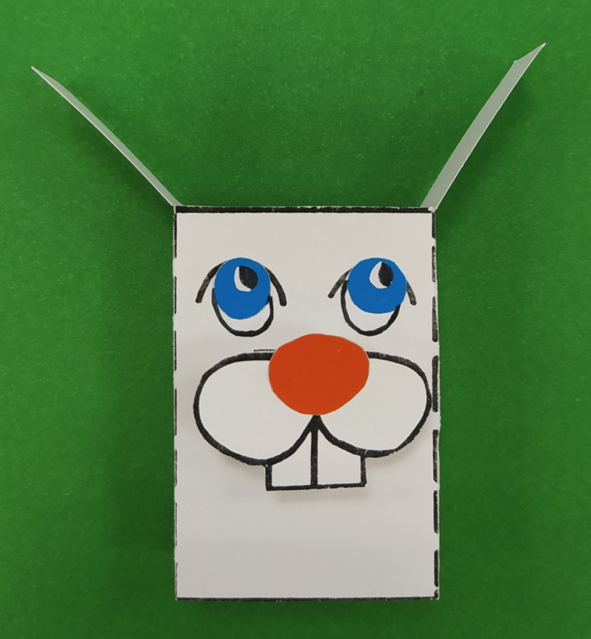
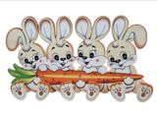
Приклеить петлю в прямоугольник, расположенный на туловище.
На петлю приклеить нос.

Slide 17
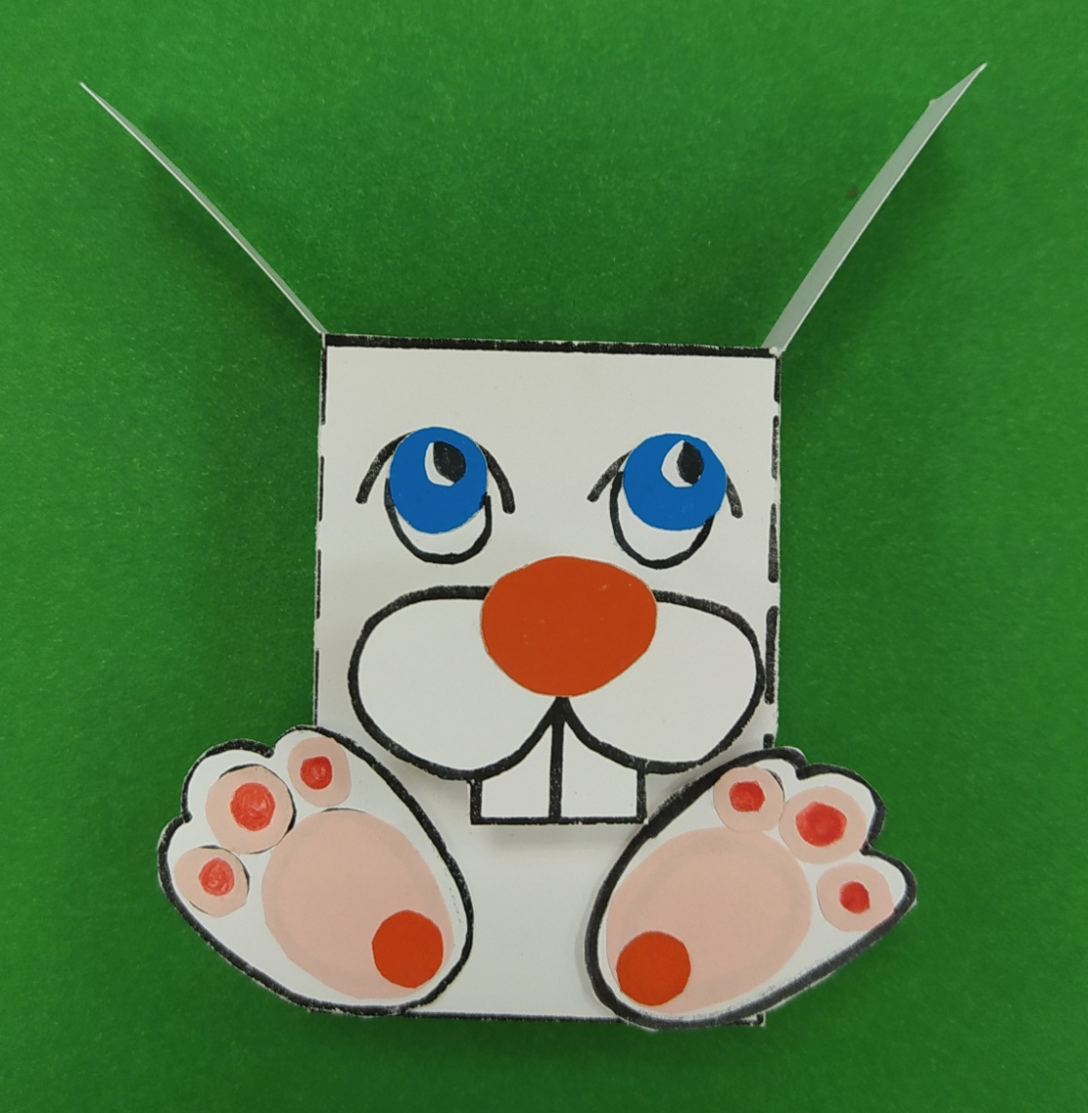
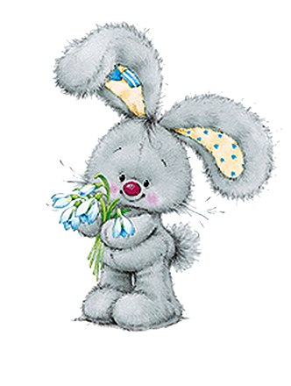
Приклеить лапы.

Slide 18
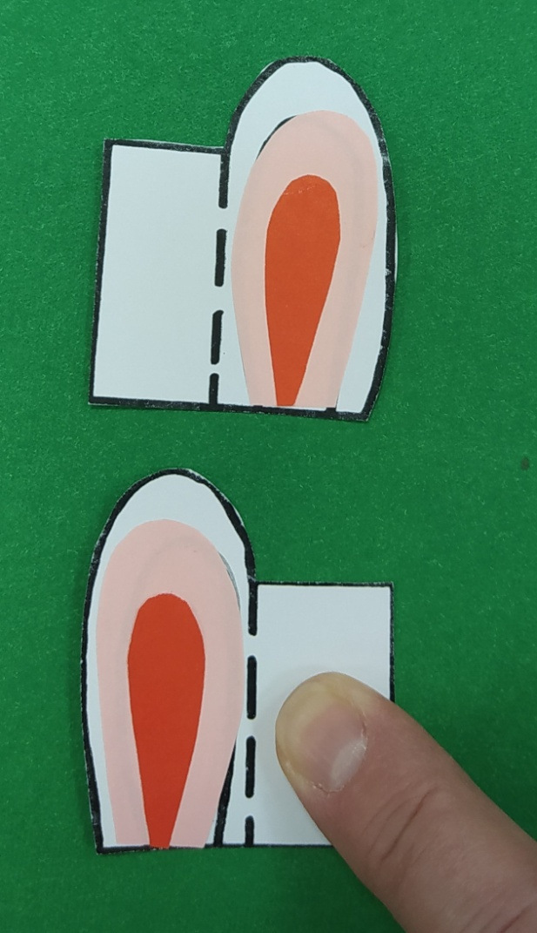
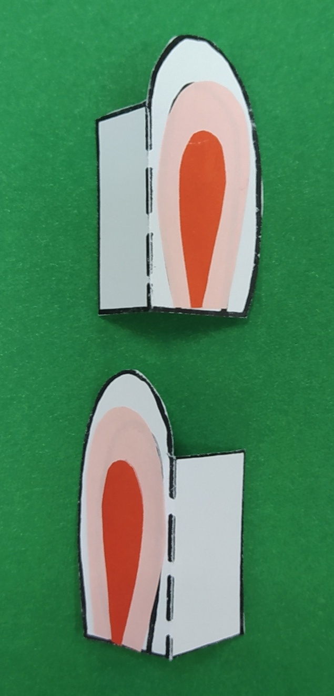
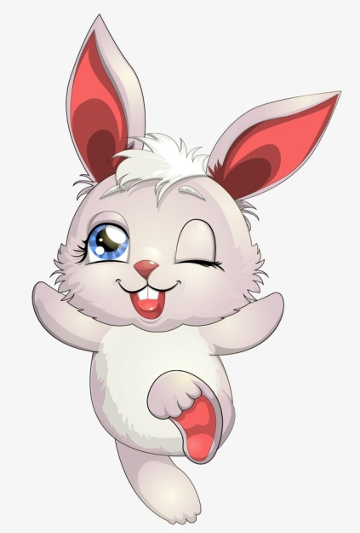
Проработать пунктирные линии на ушах.
Согнуть.

Slide 19
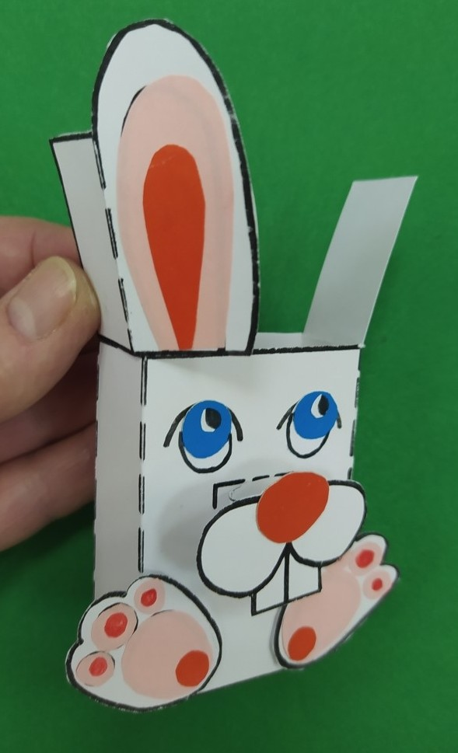
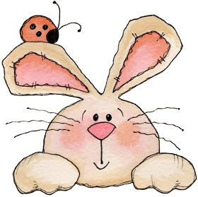
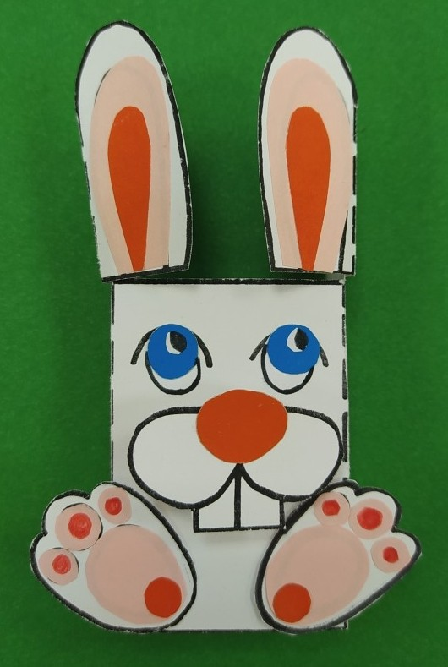
Нанести клей на прямоугольник над телом зайца.
Приклеить ухо.
Повторить то же самое со вторым ухом.

Slide 20
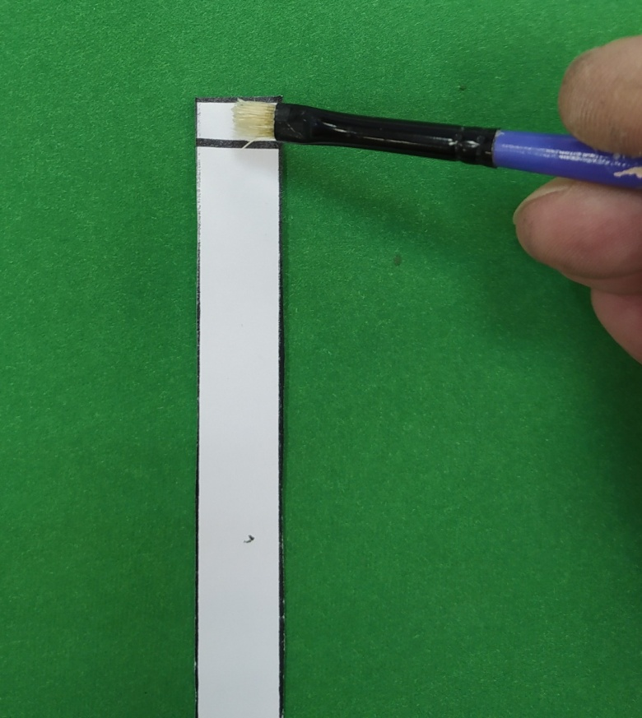
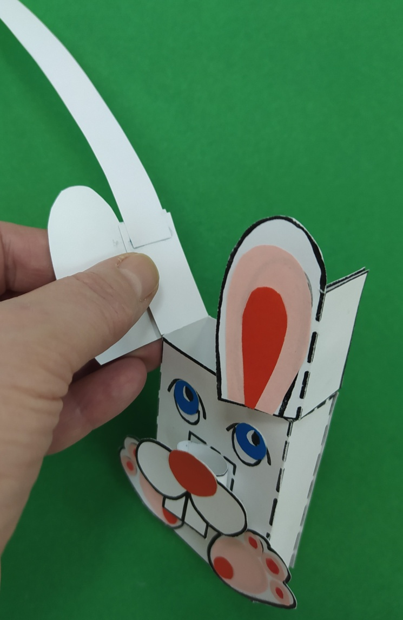
Взять длинную полоску. Нанести клей на прямоугольник.
Приклеить к концу уха.

Slide 21
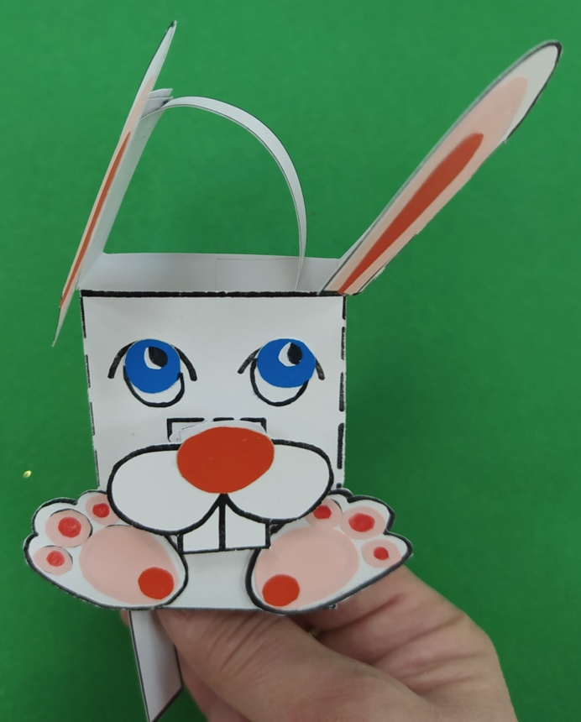
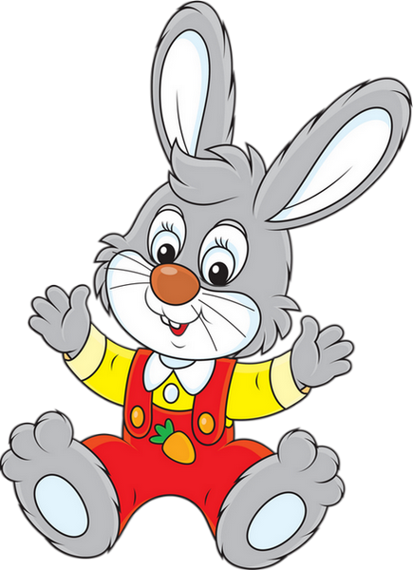
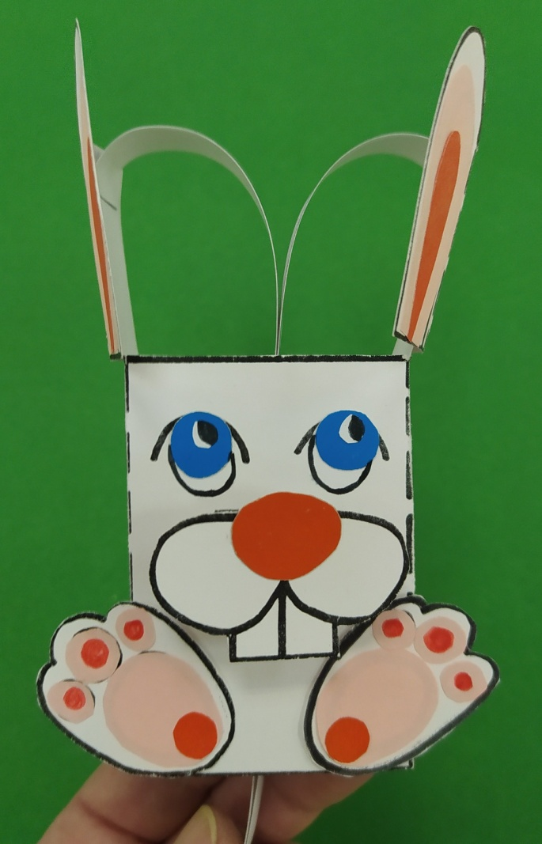
Пропустить конец полоски внутрь туловища.
Повторить то же самое с другим ухом.

Slide 22
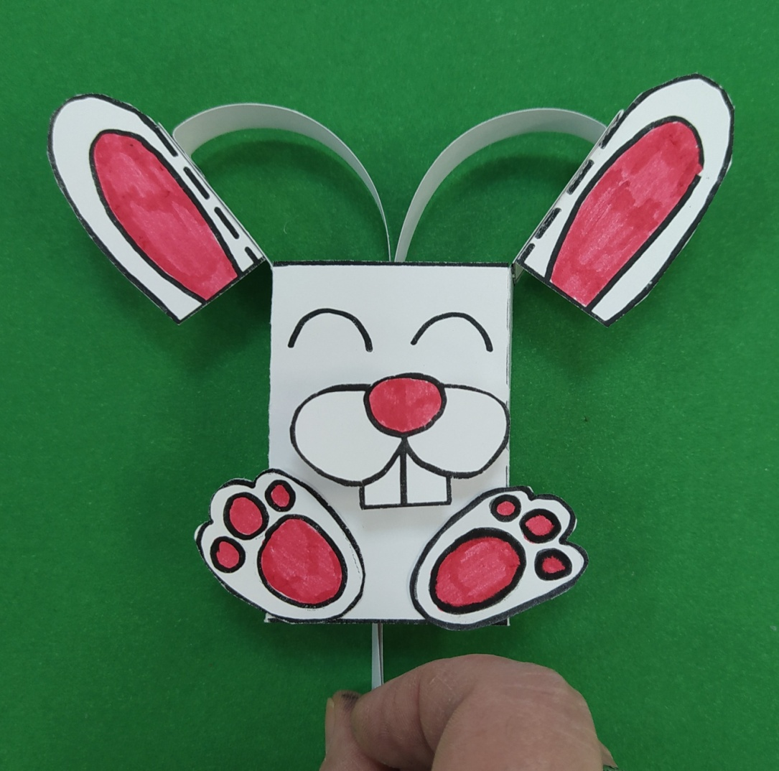
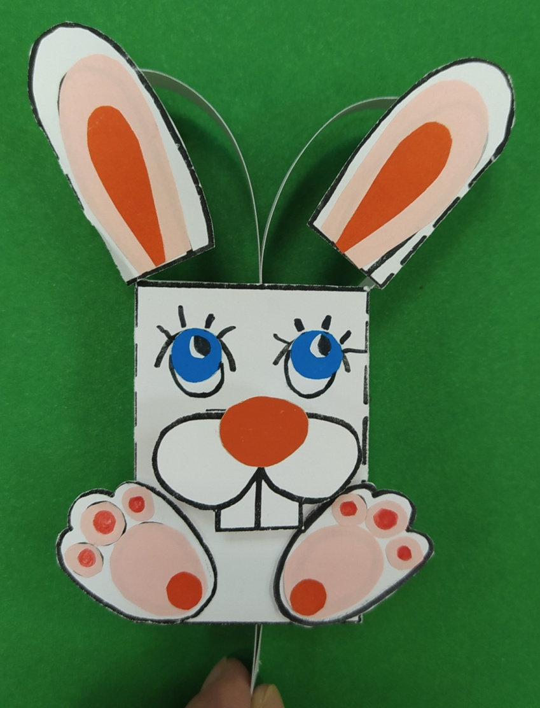
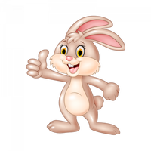
Всё сделано! Теперь тяните и толкайте бумажные полоски и смотрите, как заяц шевелит ушами.

Slide 23
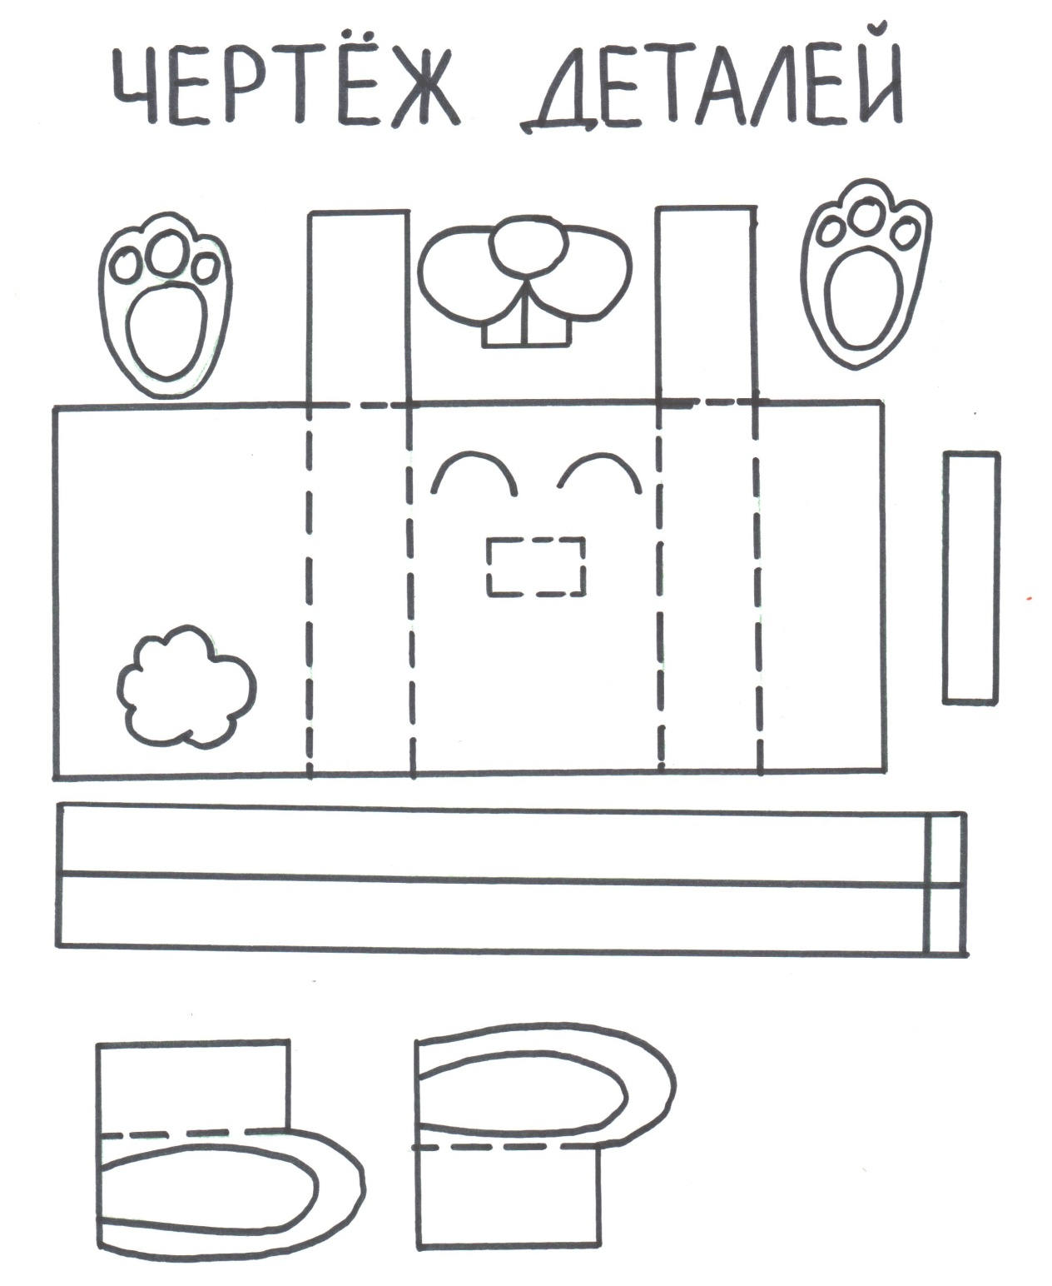
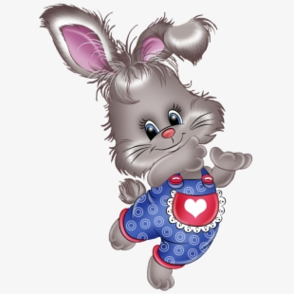

Slide 24
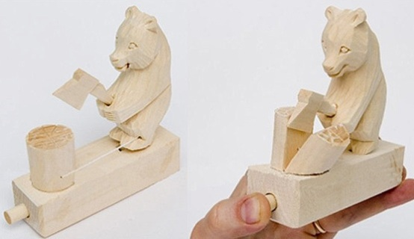
Источники.
Pinterest
Russianarts.online

